Slide 1
临床试验筛选标准 短文本分类 CHIP2019-评测任务3
参赛队：DUTIR914
大连理工大学-信息检索研究室
汇报人：李孟颖
2019年11月
Notes:
各位老师同学大家好，我是来着大连理工大学信息检索实验室的李孟颖，下面由我代表DUTIR914队进行评测任务3的汇报。

Slide 2
目录
任务介绍
实验方案
实验结果
总结展望
Notes:
我将从以下四个方面进行汇报

Slide 3
任务介绍
Notes:
任务介绍部分

Slide 4
任务描述
任务：判断给定的一系列中文临床医学描述句子的类别
44类
ID | 输入(筛选标准) | 输出(类别)
S1 | 年龄>80岁 | Age
S2 | 近期颅内或椎管内手术史 | Therapy or Surgery
S3 | 血糖<2.7mmol/L | Laboratory Examinations
Notes:
我们的任务是对给定的一系列中文临床医学描述句子进行分类，一共有44个类别

Slide 5
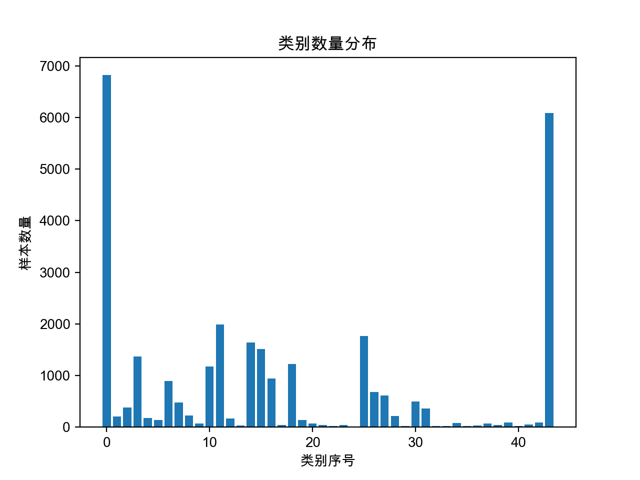
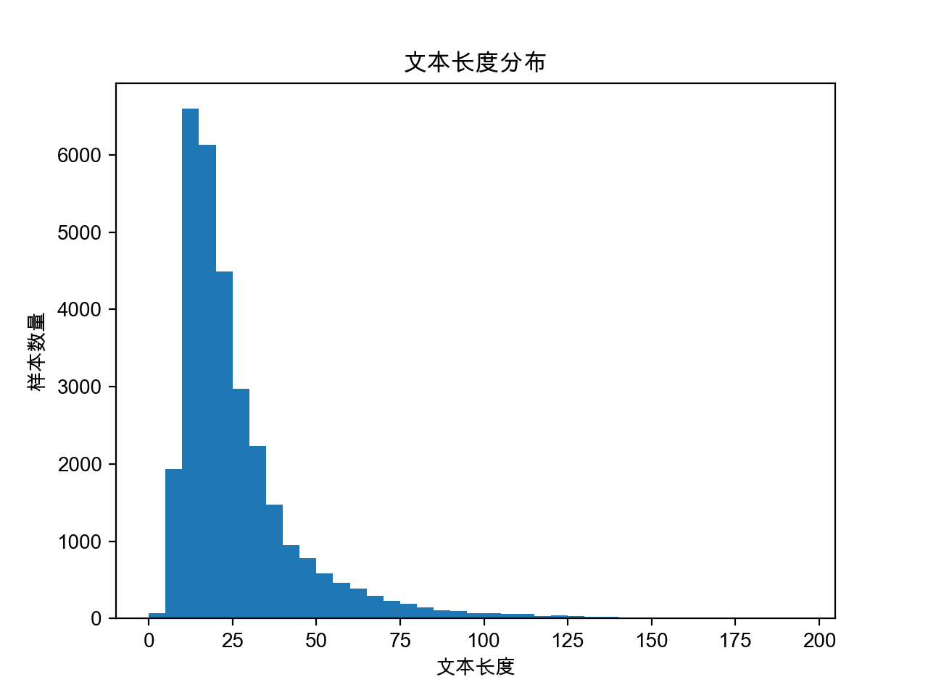
数据分析
数据分布
训练集：验证集：测试集=3:1:1
无监督数据集：213,154
训练集：22,962
验证集：7,682
测试集：7,697
数据分析
数据样本不平衡
句子长度分布
最长：341
最短：2
Notes:
我们做了简单的数据分析如下，该过程中我们利用外部资源收集了20多万条与领域相关的无监督数据

Slide 6
实验方案
Notes:
实验方案部分

Slide 7
实验方案
三个阶段
使用预训练语言模型，并对语言模型进行微调
将语言模型与神经网络模型结合得到分类模型，并对分类模型进行微调
将多个分类模型进行集成学习得到最终的模型分类器
Notes:
主要分为三个阶段，一是使用预训练语言模型，对其微调；二是将语言模型与神经网络模型结合得到分类模型，对其微调；三是利用集成算法，优化模型，得到最终的模型分类器，下面将分别介绍这三个阶段。

Slide 8
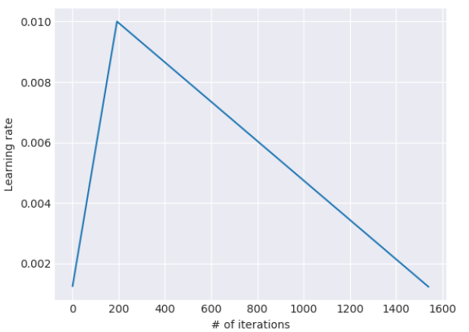
语言模型
LM
哈工大讯飞联合实验室发布的RoBERTa-wwm-ext, Chinese
Google发布的中文版 BERT-base, Chinese
(https://github.com/ymcui/Chinese-BERT-wwm)
fine-tuning
使用213154无监督数据
用发布的训练集和验证集做结果验证
使用倾斜的三角学习率方法
Notes:
预训练语言模型我们使用的是哈工大发布的roberta和谷歌发布的bert，并利用20多万条无监督数据集对语言模型进行微调，用官方给出的训练集和验证集对模型结果进行验证，使用的微调技巧是斜三角学习率

Slide 9
分类模型
预训练模型（fine-tuning）
神经网络模型
逐层解冻
Fine-tuning
BERT
CNN
DPCNN
Beam search
ensemble
模型组合
Roberta
LSTM
voting
Attention
result
Notes:
分类模型中我们使用到的神经网络模型有CNN,DPCNN,LSTM和attention机制，将语言模型最后一层transformer的输出作为上述神经网络的输入，通过这种方式得到9种分类模型，并对分类模型进行微调，微调过程中使用到的技巧是逐层解冻。在通过beam search ensemble算法快速寻找较优模型组合最后得出实验结果。

Slide 10
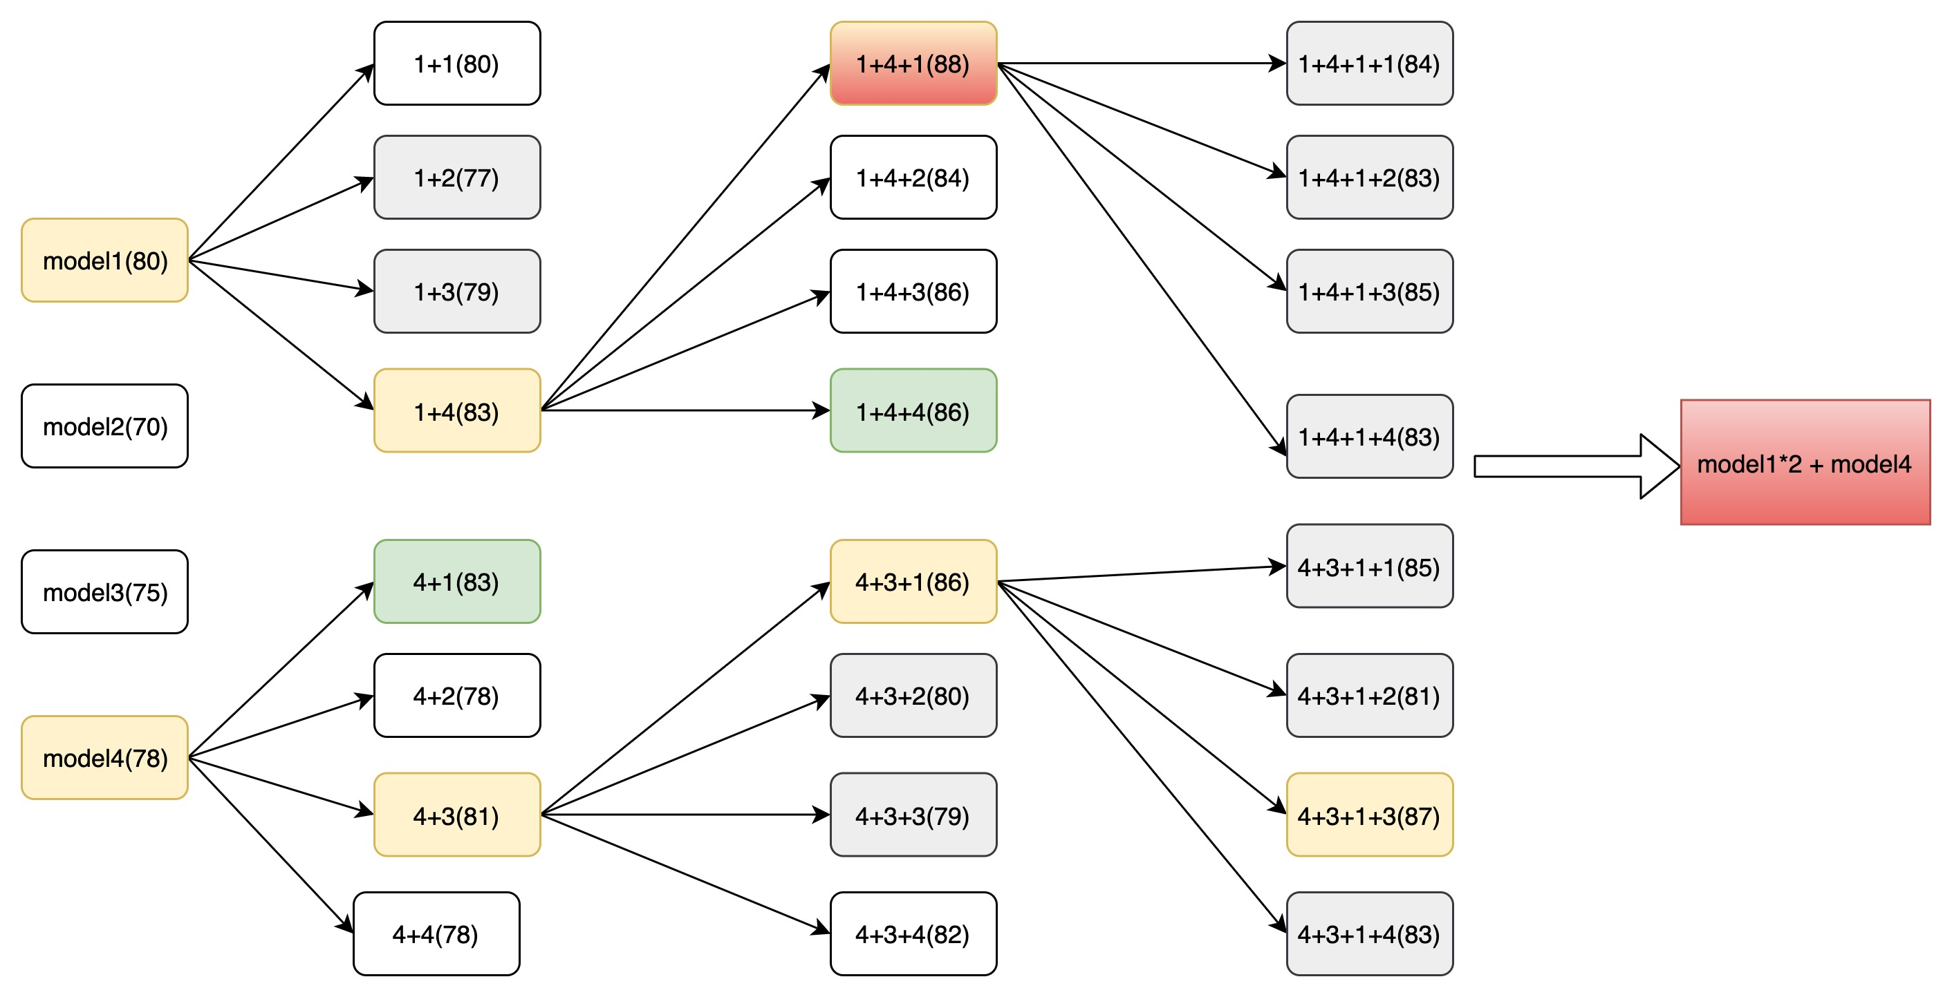
集成学习
Beam search
ensemble算法
Notes:
下面简单介绍一下我们如何选出最终的模型组合，我们将beam size设置为3， 先从9个模型中选出三个得分最高的，在将这三个模型与其他模型进行组合，模型组合内部之间进行投票根据投票结果在选出得分最高的三个模型组合，以此类推，直到选出得分最高的模型组合。

Slide 11
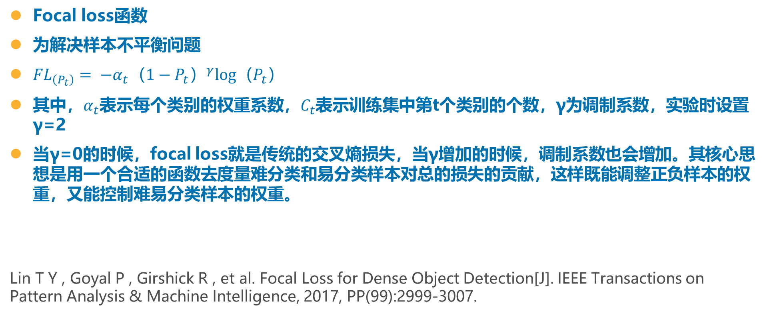
损失函数
Focal loss函数
为解决样本不平衡问题
${FL}_{\left(P_{t}\right)}= {−α_{t}（1−P_{t}）}^{γ}log（P_{t}）$
其中，$α_{t}$表示每个类别的权重系数，$C_{t}$表示训练集中第t个类别的个数，γ为调制系数，实验时设置γ=2
当γ=0的时候，focal loss就是传统的交叉熵损失，当γ增加的时候，调制系数也会增加。其核心思想是用一个合适的函数去度量难分类和易分类样本对总的损失的贡献，这样既能调整正负样本的权重，又能控制难易分类样本的权重。
Lin T Y , Goyal P , Girshick R , et al. Focal Loss for Dense Object Detection[J]. IEEE Transactions on Pattern Analysis & Machine Intelligence, 2017, PP(99):2999-3007.
Notes:
为了解决样本不平衡的问题，我们使用的函数是focal loss函数，他是在传统交叉熵损失函数上进行的改进，当调制系数伽马为0时就是传统的交叉熵损失函数。实验时我们将γ设置为2。

Slide 12
实验结果
Notes:
实验结果部分

Slide 13
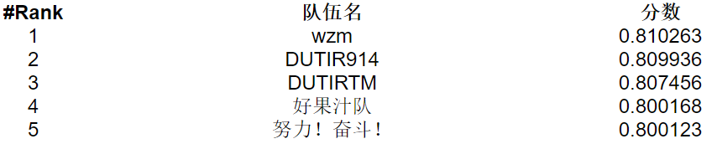
最终结果
方法 | 得分
bert_base | 0.7964
bert_dpcnn | 0.7976
bert_lstm_att | 0.8049
bert_cnn | 0.8012
roberta_base | 0.7990
roberta_att | 0.7948
roberta_dpcnn | 0.8030
roberta_lstm_att | 0.8028
roberta_cnn | 0.8063
all_voting | 0.8099
beam_search_voting | 0.8111
Notes:
我们将所有模型集成进行投票得到实验结果是0.8099，通过beam search算法得到的模型组合进行投票得到的结果是0.8111

Slide 14
总结展望

Slide 15
总结
语言模型
使用bert，roberta两个预训练语言模型
分类模型
使用CNN,DPCNN,LSTM,Attention等神经网络模型与语言模型结合形成医学文本分类模型。
对分类模型进行fine-tuning,使用了逐层解冻的微调方法。
集成学习
将上述得到的9个分类模型全部直接进行投票得到一个分类结果。
最佳模型组合为bert_bert+dpcnn, bert+lstm+attention, roberta+attention, roberta+cnn * 2, roberta+dpcnn, roberta+lstm+attention。
针对临床试验筛选标准短文本分类任务的实现主要有以下三个部分：
使用相关领域的外部资源数据集进行fine-tuning,使用了倾斜三角学习率的微调方法。
使用beam search ensemble算法得到模型组合进行投票得到一个分类结果。
Notes:
我们对该任务的实现主要有以下三个部分，语言模型部分，分类模型部分以及集成学习部分

Slide 16
总结
实验过程
尝试对数据进行去噪处理，结果没有提升。
尝试使用多种预训练语言模型，包括Elmo，Ernie，Xlnet等，但效果均不及bert和roberta，选择两个预训练模型的原因是希望两个预训练模型发挥不同效用学习到不同特征，但是实验结果表明两者学习到的特征相似，实验效果提升不明显。
尝试使用基于机器学习的一些分类方法进行集成，效果均不及单个bert模型。
优劣势
Beam search ensemble算法可以快速找出相对较优的模型组合，其投票的得分决定了最后结果，其中性能相对较好的模型可重复。加入更多模型集成并无提升。
没有加入人工特征，对临床试验筛选标准短文本分类任务的特征分析不足，分类结果有待提升，但也因此节省了时间和精力。

Slide 17
展望与致谢
展望：
神经网络模型的优化和参数调优。
加入原始文本的语言特征，包括词性特征，句法特征等。
针对医学短文本的特征抽取以及选择。
探索生物医学领域相关的一些外部知识并引入到深度模型中。
致谢:
感谢主办方。
感谢本次比赛的运营人员。
感谢指导老师和队友。

